Slide 1

Муниципальное дошкольное образовательное бюджетное учреждение
«Великосельский детский сад №14»
Как снять барьеры общения между участниками образовательных отношений в детском саду
Подготовила:
заведующий Калябина Л.А.

Slide 2
Семья
Семья – главный институт воспитания ребенка
Семья
Социум
Детский сад

Slide 3
Одним из требований к условиям реализации
основной образовательной программы дошкольного
образования является взаимодействие с родителями
по вопросам образования ребенка,
непосредственное вовлечение их в образовательную
деятельность.

Slide 4
Участники образовательных отношений
ДЕТИ
ПЕДАГОГИ
СОЦИАЛЬНОЕ ОКРУЖЕНИЕ
РОДИТЕЛИ

Slide 5
Причины трудностей в общении
Неоправданно позитивные или неоправданно негативные ожидания родителей от дошкольного учреждения.
Cтрах родителей, в особенности мам, потерять контроль над своим ребенком.
Неправильно выбранный стиль общения педагога и родителей, отсутствие установки на сотрудничество.
Стремление воспитателя избегать «живого» общения, подменить его анкетированием, информационными стендами
Несовпадение взглядов на воспитание, отличающийся стиль родительского воспитания.
Низкий социальный статус профессии воспитателя, отсутствие авторитета педагога.
Высокая рабочая загруженность родителей.

Slide 6
Условия успешного общения и взаимодействия
Гибкое планирование взаимодействия с учетом актуальных потребностей.
Благоприятный эмоциональный климат в сообществе.
Разумное использование различных методов и технологий в построении взаимодействия.
Непрерывное повышение уровня компетенций педагогов и родителей.
Замотивированность педагогов и родителей на успех ребенка.
Открытость детского сада для всех участников образовательных отношений.

Slide 7
Ориентиры общения
Педагогу необходимо:
Ориентироваться в проблемах воспитания и нуждах
семьи.
Педагог должен дать родителям почувствовать свою компетентность и заинтересованность в успешном развитии ребенка.
Педагог должен показать родителям, что он видит в них партнеров и единомышленников.
Родителям необходимо:
Осознать важность режима и правил, установленных в детском саду для ребенка, и не нарушать их.
Осознать важность добрых, доверительных отношений с педагогом.
Проявлять заинтересованность в общем деле воспитания и развития ребенка.

Slide 8
Основные задачи работы с родителями
по ФГОС ДО
Установить партнерские взаимоотношения с семьей каждого воспитанника;
создать атмосферу взаимопонимания, общности интересов, эмоциональной взаимоподдержки.
Объединить усилия для развития и воспитания детей, создания комфортных условий и среды.
Активизировать и обогащать воспитательные умения родителей,
поддерживать их уверенность в собственных педагогических возможностях.
Оказывать психолого-педагогическую поддержку родителям в воспитании ребенка и повышать компетентности в вопросах развития и воспитания, охраны и укрепления здоровья детей.

Slide 9
Традиционные формы работы с родителями
Родительские собрания
Беседы
День открытых дверей
Праздники и развлечения
Выставки творческих работ
Консультации
Работа с родительским комитетом
Оформление стендов и папок-передвижек
Совместная трудовая деятельность

Slide 10
Нетрадиционные формы работы с родителями
Сайт детского сада
Мастер-класс
Тренинги
Родительский клуб
Круглый стол
Проектная деятельность
Представление актуальной информации интерактивными средствами
Презентации
Почта

Slide 11
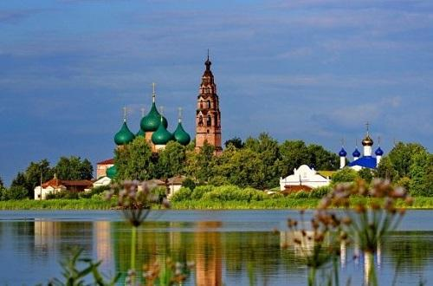
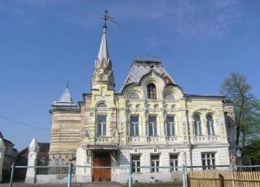
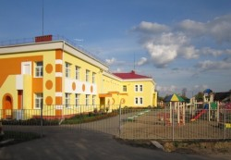

Slide 12
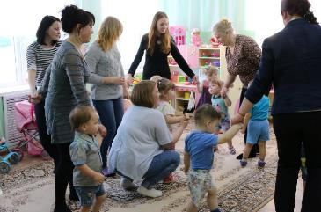
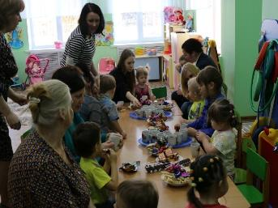
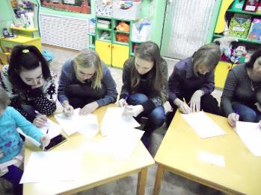
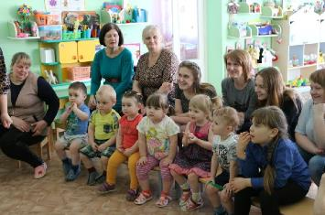
Родительский клуб
эффективный метод успешной адаптации в детском саду

Slide 13
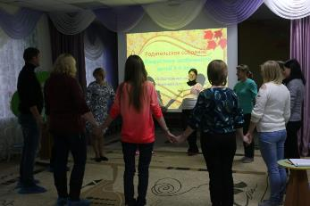
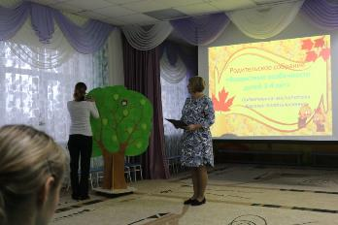
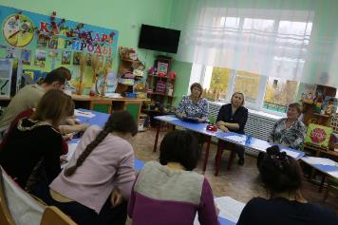
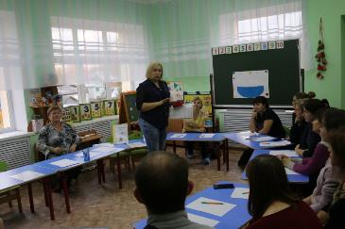
Родительские собрания

Slide 14
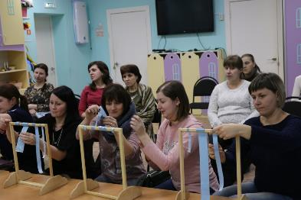
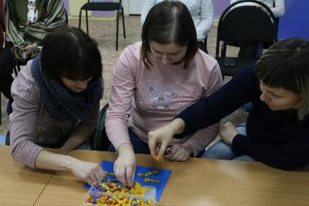
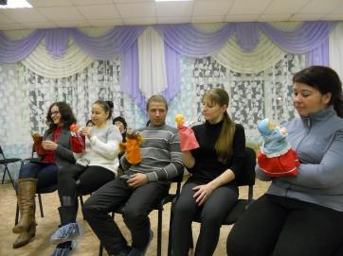
Тренинги для родителей

Slide 15
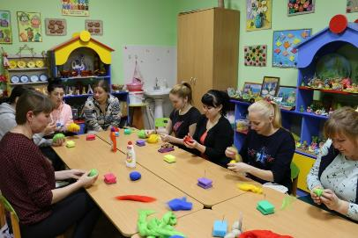
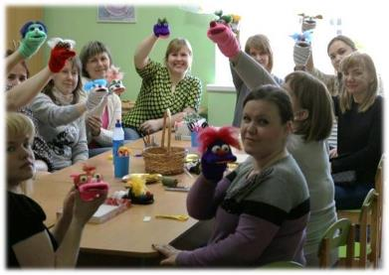
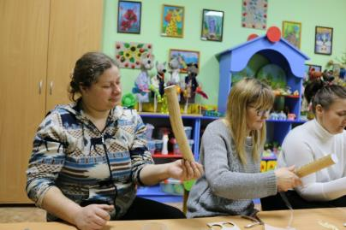
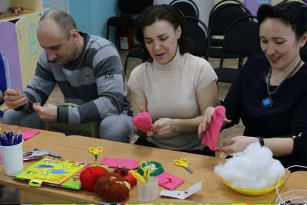
Мастер-классы для родителей

Slide 16
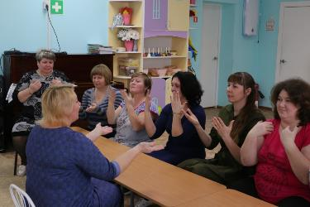
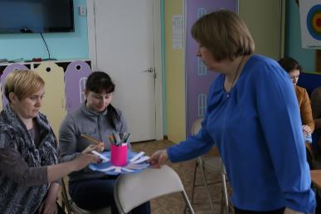
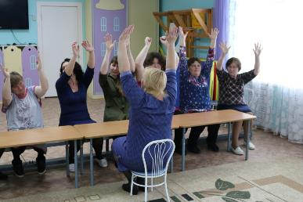
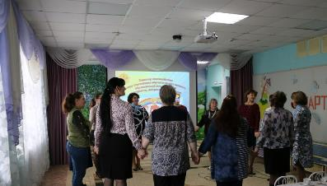
Тренинги для педагогов

Slide 17
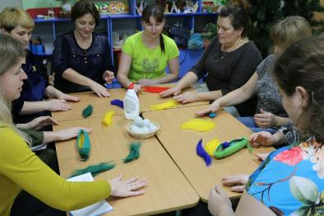
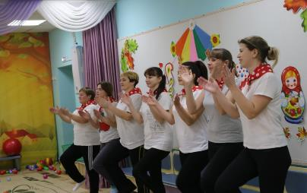
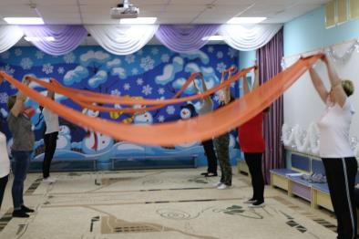
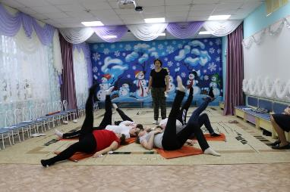
Мастер-классы для педагогов

Slide 18
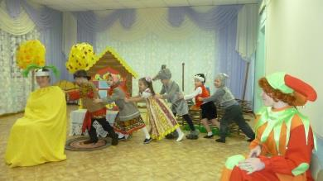
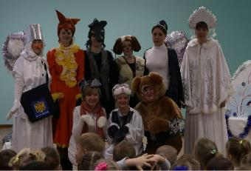
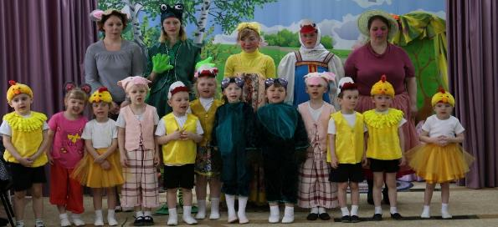
Совместная театрализованная деятельность

Slide 19
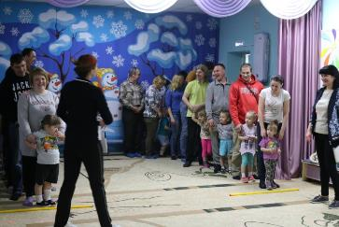
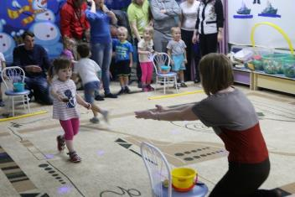
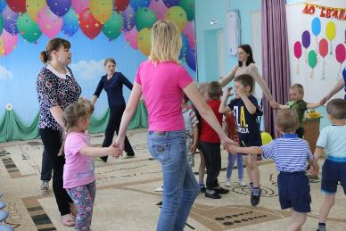
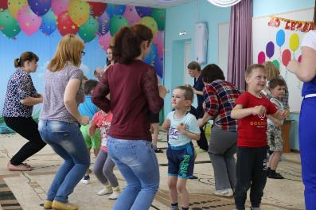
Совместные праздники

Slide 20
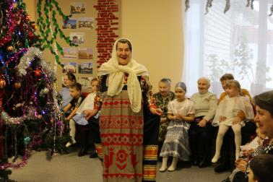
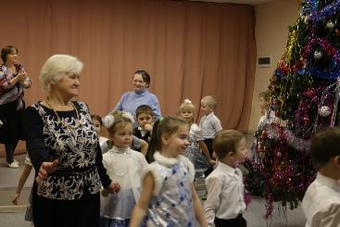
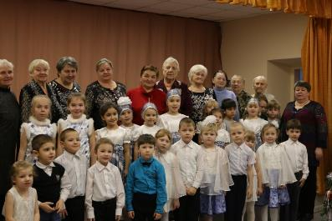
Совместные мероприятия со старшим поколением
- бабушками

Slide 21
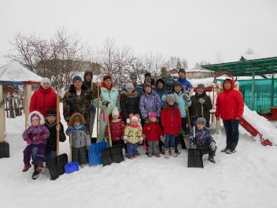
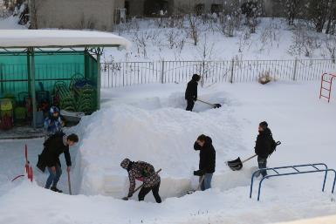
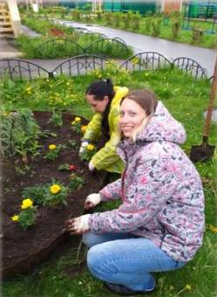
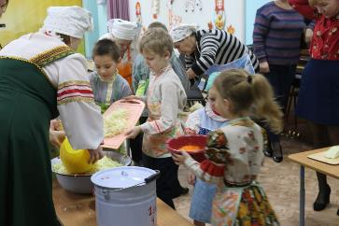
Совместная трудовая деятельность

Slide 22
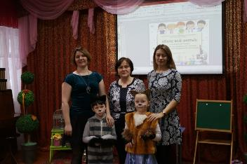
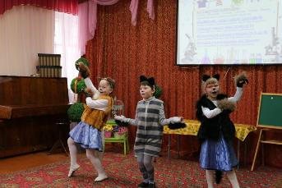
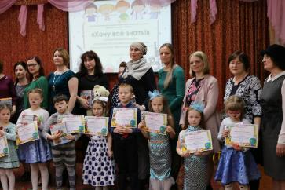
Участие родителей в проектной деятельности

Slide 23
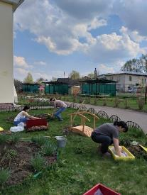
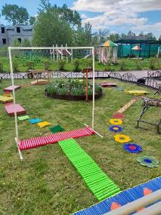
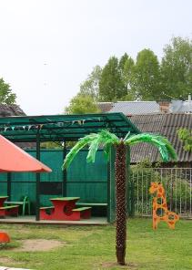
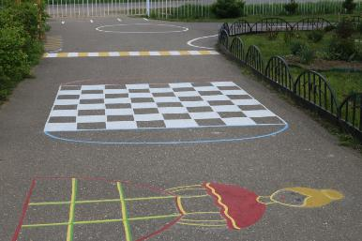
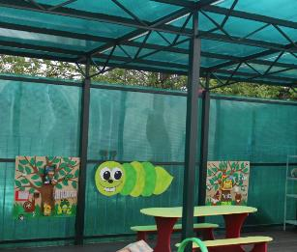
Создание развивающей среды в рамках проекта

Slide 24
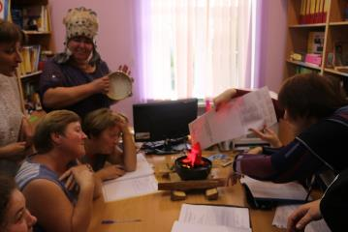
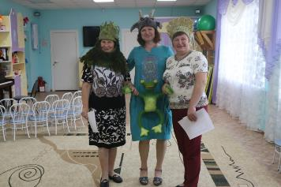


Сеанс психологической разгрузки

Slide 25

Зная возможные трудности при
организации взаимодействия с семьями воспитанников,
мы сможем направить сотрудничество детского сада и
семьи в русло создания единого образовательного
пространства для всестороннего развития ребенка.

Slide 26
Благодарю за внимание!

